Slide 1
Мир – высшая ценность
Урок для 9-11 классов

Slide 2
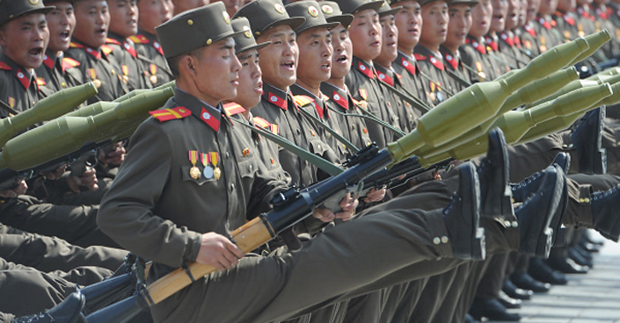
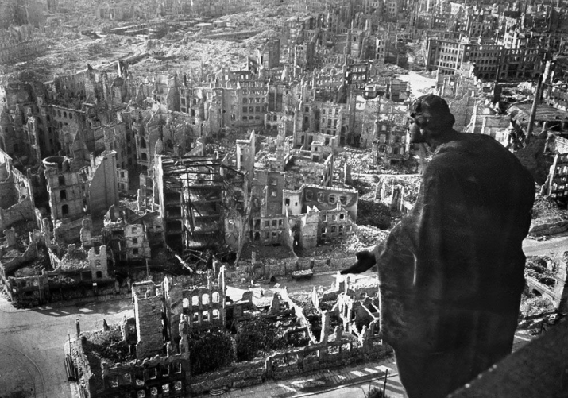
Ознакомьтесь с видеофрагментами
Вести. Северная и Южная Корея на грани войны. 20.08.2015
(Хронометраж: 00:00—0:25)
Кадры Второй мировой войны
(с 6:47 и до конца)
О чём данные видеофрагменты?
Какие чувства по отношению к войне вызывает увиденное?

Slide 3
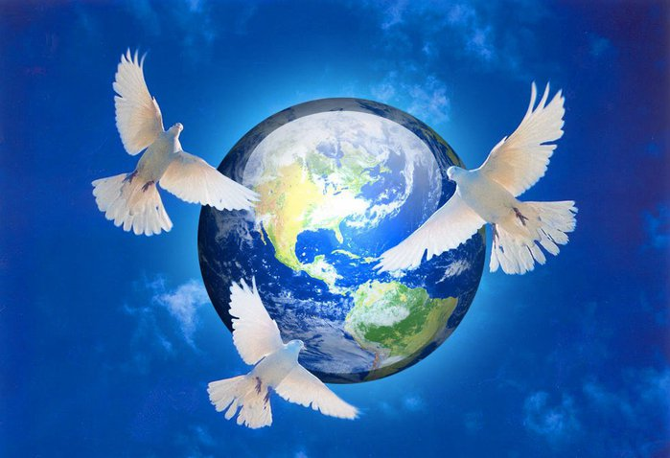
Что нужно делать, чтобы был мир?
Защищать.
Сохранять.
Укреплять.

Slide 4
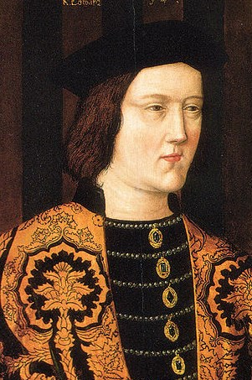
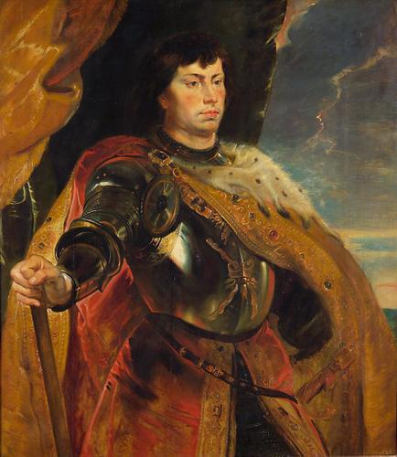
Как защитить мир ?
Эдуард IV
Карл Смелый
Людовик XI

Slide 5
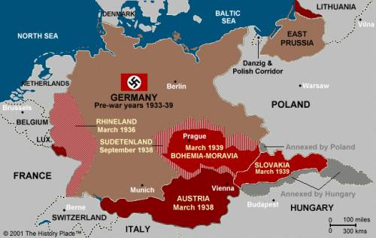
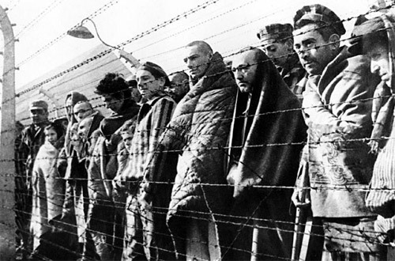
Как защитить мир ?

Slide 6
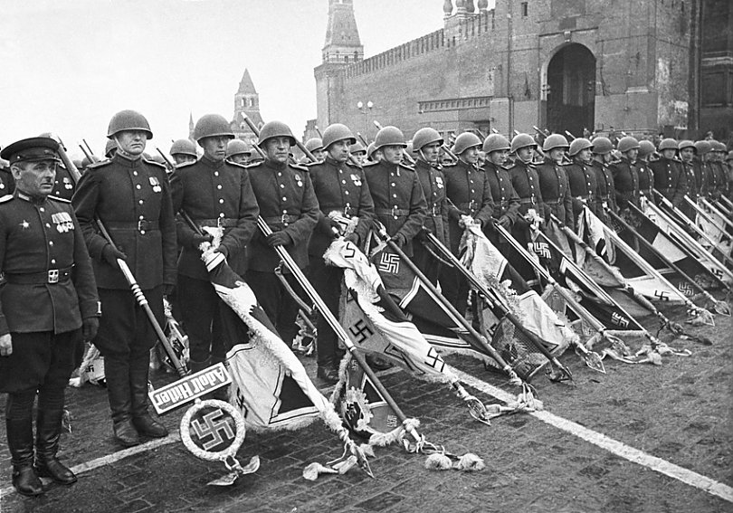
Как защитить мир ?

Slide 7
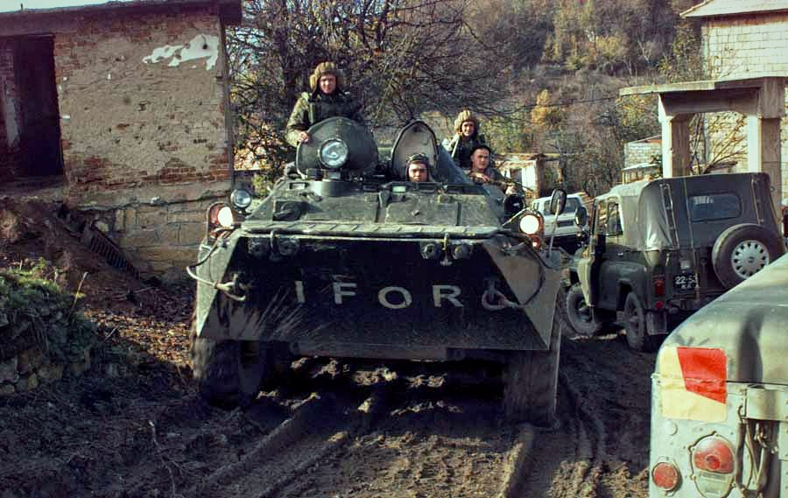
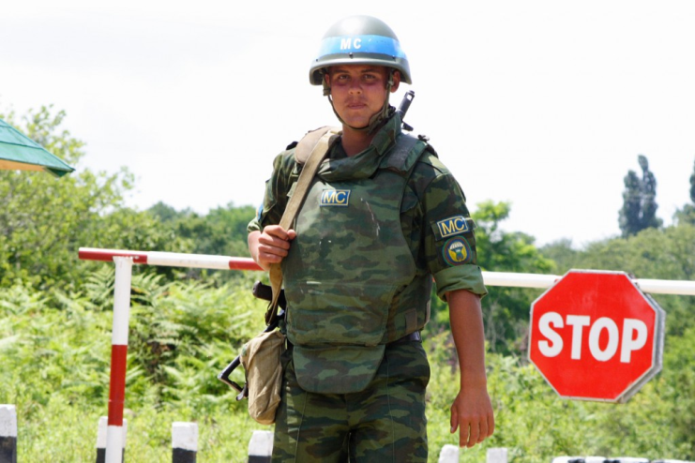
Как удалось сохранить мир между Россией и НАТО в 1999 г.?
Приштинский бросок. Специальный репортаж

Slide 8
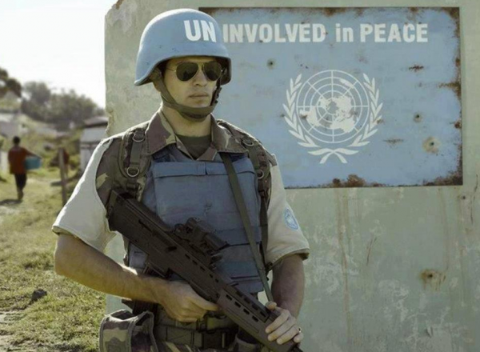
Как укреплять мир?
Изучите информацию о деятельности ООН

Slide 9
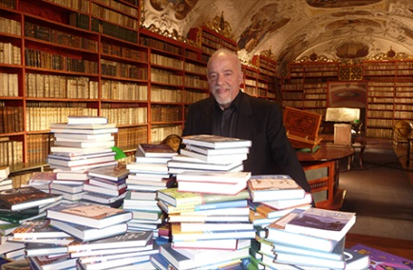
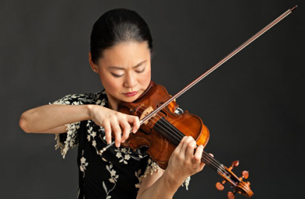
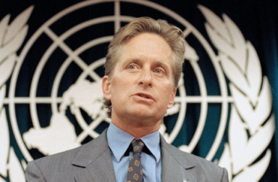
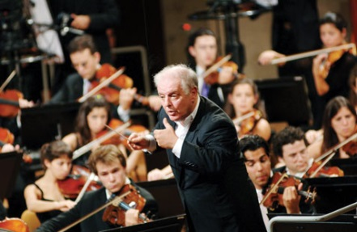
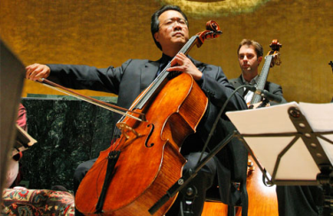
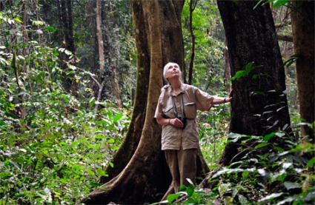
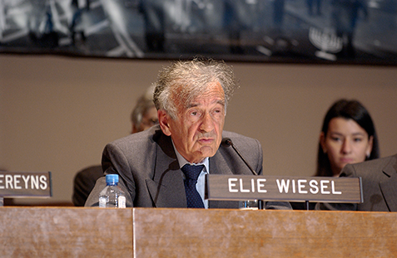
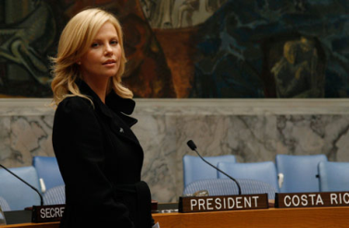
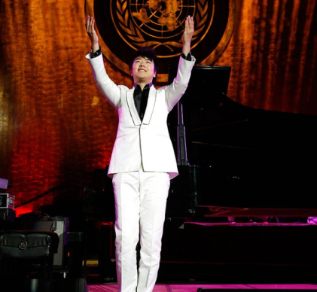
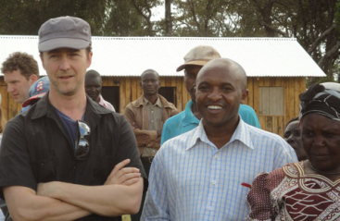
Как укреплять мир?
Посланцы мира

Slide 10
Как укреплять мир?
Информация о деятельности волонтёров

Slide 11
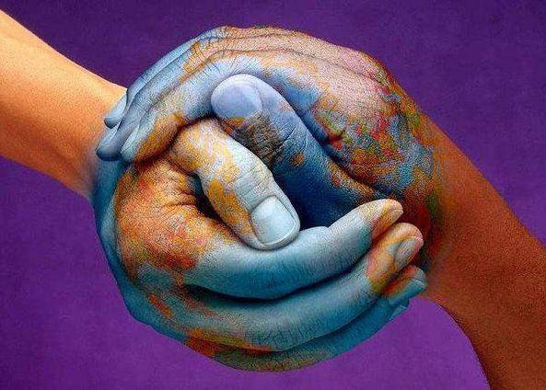
Какова твоя формула мира?

